Slide 1

Информационные технологии в системе ионосферного мониторинга и прогноза Росгидромета. Современное состояние, перспективы, проблемы
Авторы: Н.Г. Котонаева, В.В. Михайлов,
Д.В. Кулямин, К.Г. Цыбуля

Slide 2
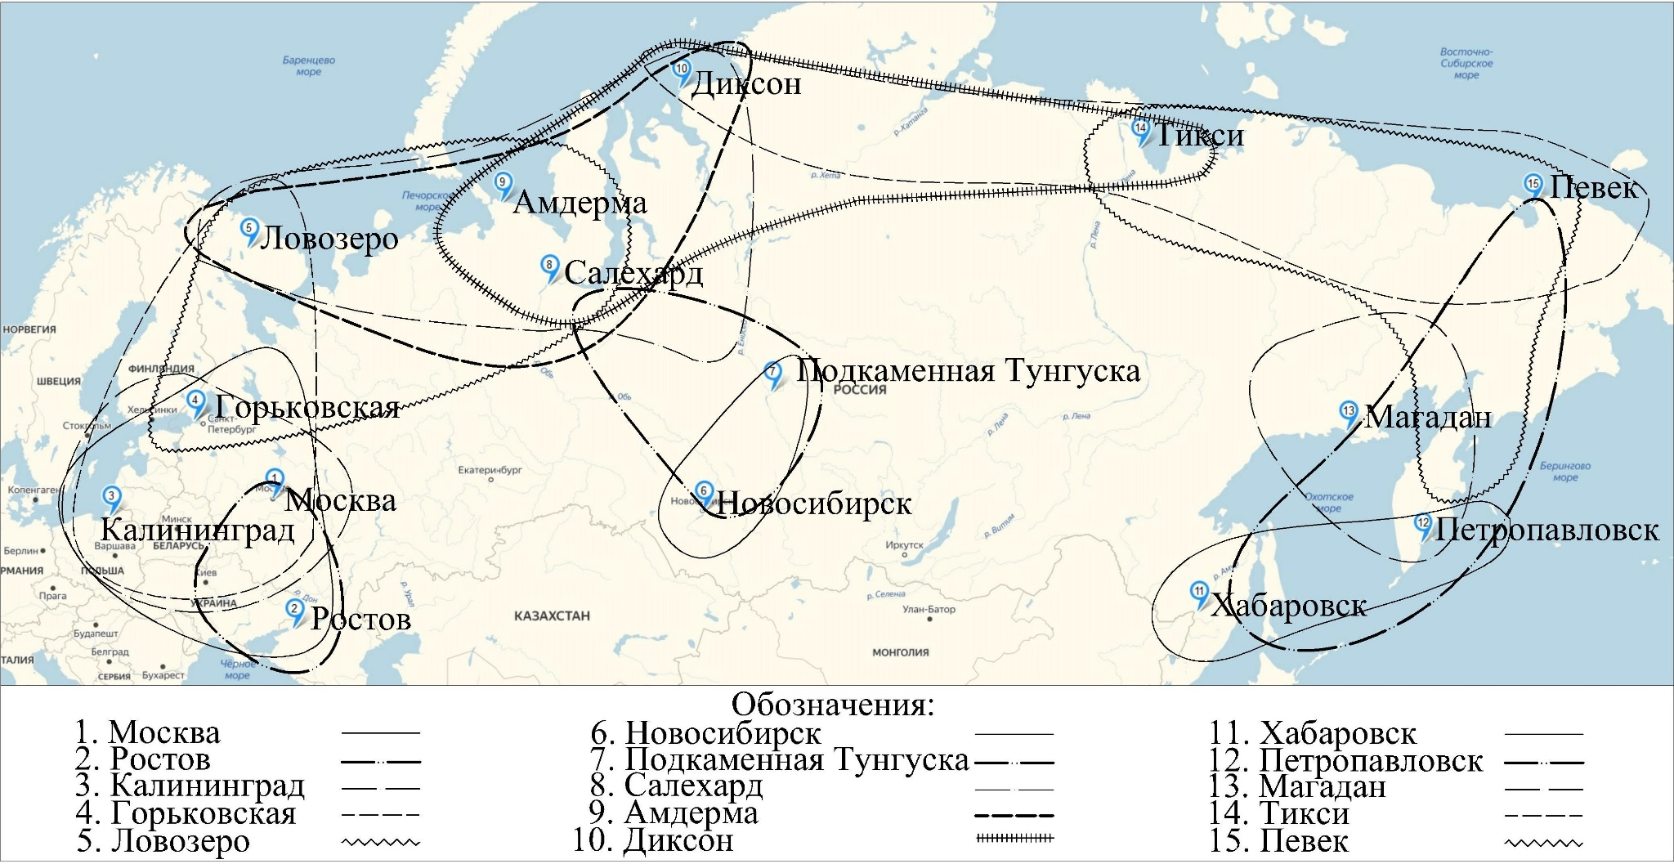
Зоны корреляции ионосферных наблюдательных средств российского наблюдательного сегмента
Наличие

Slide 3
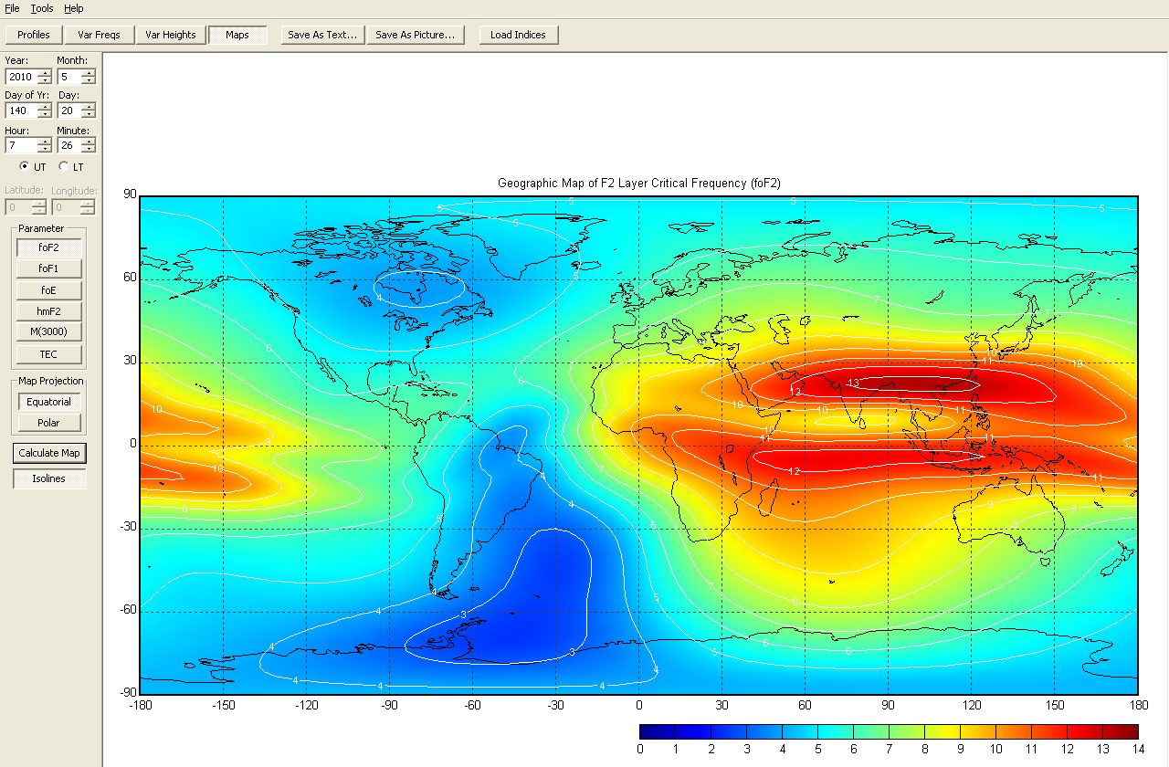
Информационные технологии в системе
ионосферного мониторинга
  Система мониторинга, краткосрочного (1-24 часа) и долгосрочного месячного медианного прогноза состояния ионосферы северного полушария SIMP
Система SIMP-STANDART предназначена для мониторинга и долгосрочного прогноза фонового состояния ионосферы Земли. Система SIMP-2 предназначена для осуществления мониторинга и краткосрочного (1-24 часа) прогноза глобального состояния ионосферы преимущественно северного полушария.
Глобальное распределение критической частоты, полученное мгновенным картированием SIMP-2

Slide 4
Совершенствование эмпирической модели SIMP
Решаемые задачи
1. Воссоздание основных ионосферных параметров (foF2, foF1, foE, foD, hmF2, TEC) для произвольных географических координат на заданные моменты времени:
в прошлом и настоящем, с учетом ионосферных измерений
в ближайшем будущем (до 24 ч)
в отдаленном будущем (на срок прогноза солнечной активности)
2. Воссоздание профилей электронной концентрации по ионосферным параметрам.

Slide 5
Прогноз параметров слоя D
Параметры слоя D определяются по модели IRI.
Концентрация максимума D-слоя определяется уравнением:
где - зенитный угол Солнца.
Если N_{max}D < 4·10⁸, то N_{max}D = 4·10⁸ м⁻³.
Высота максимума D-слоя h_{max}D принимается равной 81 км днем и 88 км ночью.
Значения hmaxD для утренних и вечерних часов лежат в интервале 81 < hmaxD < 88 км и определяются на основе интерполяции, обеспечивая непрерывность изменения hmaxD в течение всех часов суток.

Slide 6

Прогноз параметров слоя Е
Критическая частота слоя fоE состоит из двух компонент
солнечной foE_{sol} и авроральной foE_{av}
Моделирование солнечной составляющей foE проводится по модели NeQuick.
${foE}_{sol}=\sqrt{f_{s}^{2}+0,49}$,

Slide 7
Прогноз параметров слоя F1
Параметры слоя F1 рассчитываются по модели IRI
Слой F1 считается существующим если вероятность появления слоя P(χ) более 0,5
В ночное время и в зимний сезон слоя F1 не существует
Высота максимума слоя F1 определяется:
hmaxF1 = (hmaxE + hmaxF2) / 2
Критическая частота foF1 определяется, исходя из исправленной геомагнитной широты Ф по уравнениям

Slide 8

Прогноз параметров слоя F2 для Северного полушария
При построении долгосрочного прогноза использованы локальные модели месячных медиан foF2, построенные по ионосферным станциям северного полушария
Значения foF2 для Южного полушария воссоздаются по набору M = 8 сферических гармоник по долготе и L = 12 сферических гармоник по исправленной геомагнитной широте
коэффициенты разложения, рассчитанные для значений мирового времени UT = 0, 1,… 23 и значений месяца month = 1, 2,… 12 на основе данных радиозатменных наблюдений на спутниках CHAMP, GRACE и COSMIC

Slide 9
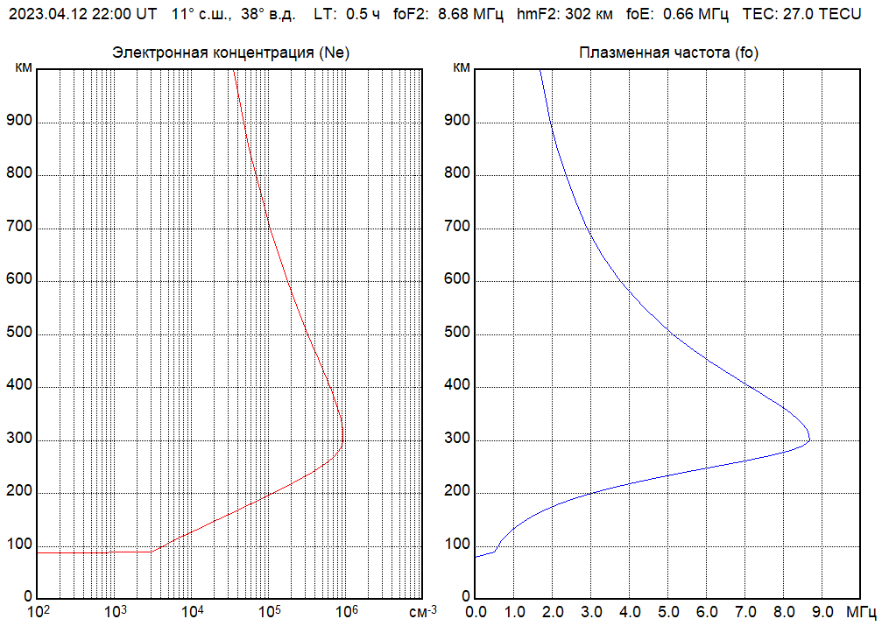
Используемые методы и подходы
Выявление зависимости основных ионосферных параметров от солнечной активности, сезона, местного времени, географических координат в виде эмпирических формул.
Для foF2 и hmF2 используется разложение по сферическим гармоникам.
Геомагнитная активность учитывается дополнительно.
Параметр foF2 уточняется за счет ассимиляции локальных моделей, построенных для 76 станций северного полушария.
Поступающие данные ионосферных измерений ассимилируются по методу кригинга.
TEC рассчитывается численным интегрированием вертикального профиля электронной концентрации

Slide 10
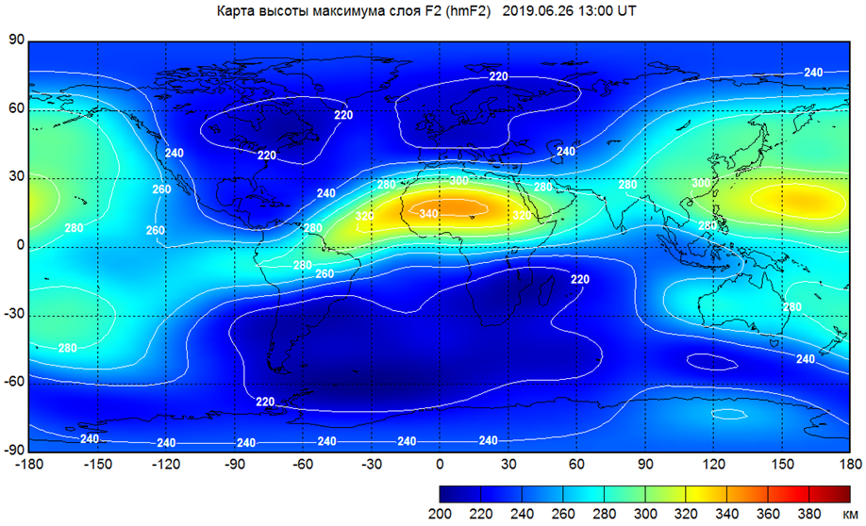
Модель hmF2
Модель высоты максимума концентрации построена по данным CHAMP, GRACE, COSMIC

Slide 11
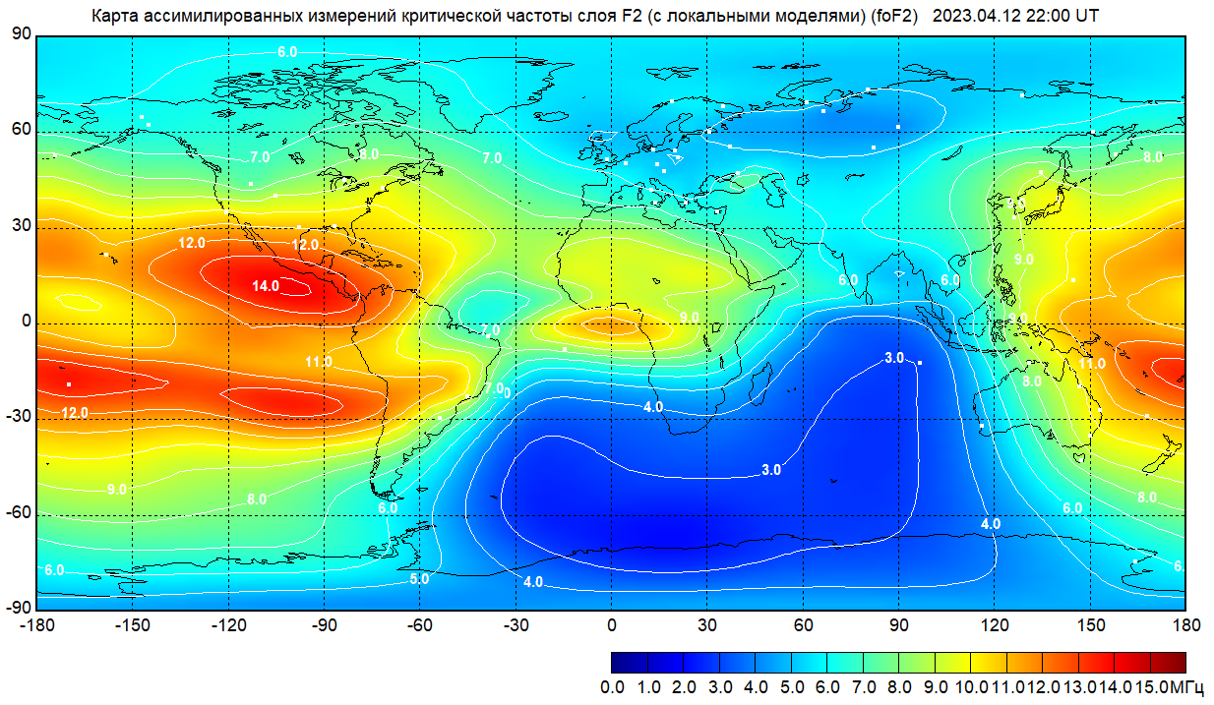
Пример ассимиляции данных foF2 в модель SIMP

Slide 12
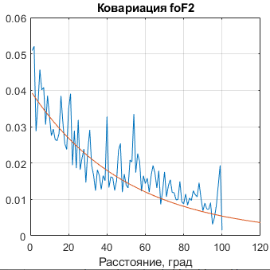

Подбор корреляционной функции для алгоритма кригинга
$$Cov(d)=e^{−\frac{d}{50°}}$$
Карты двумерного распределения нормированных частот foF2 строятся с использованием результатов расчетов по локальным моделям путем аппроксимации методом Кригинга

Slide 13
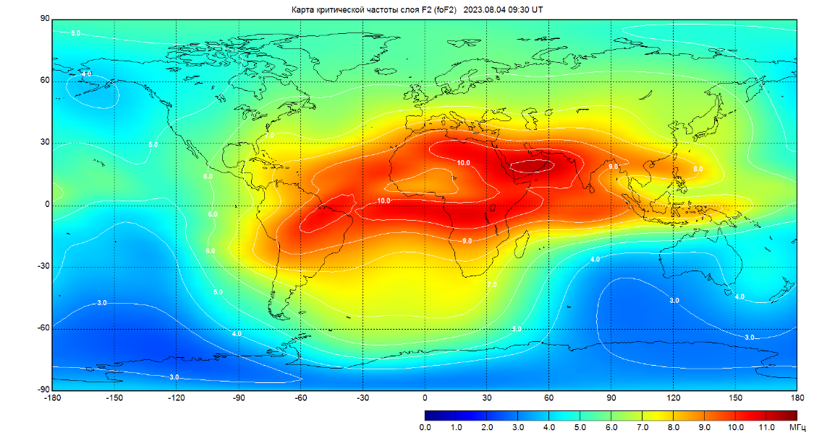
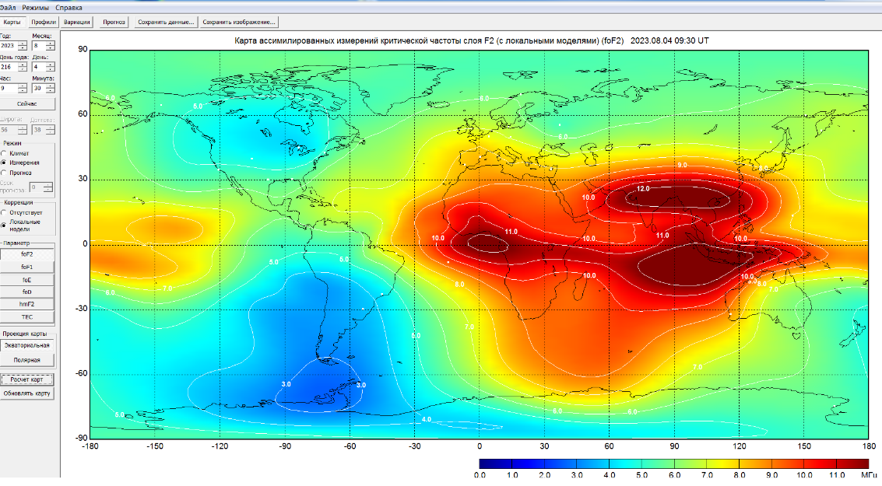
Ассимиляция данных наблюдений в системе ионосферного мониторинга SIMP
Карта foF2 с ассимиляцией данных
Карта foF2 без ассимиляции данных

Slide 14
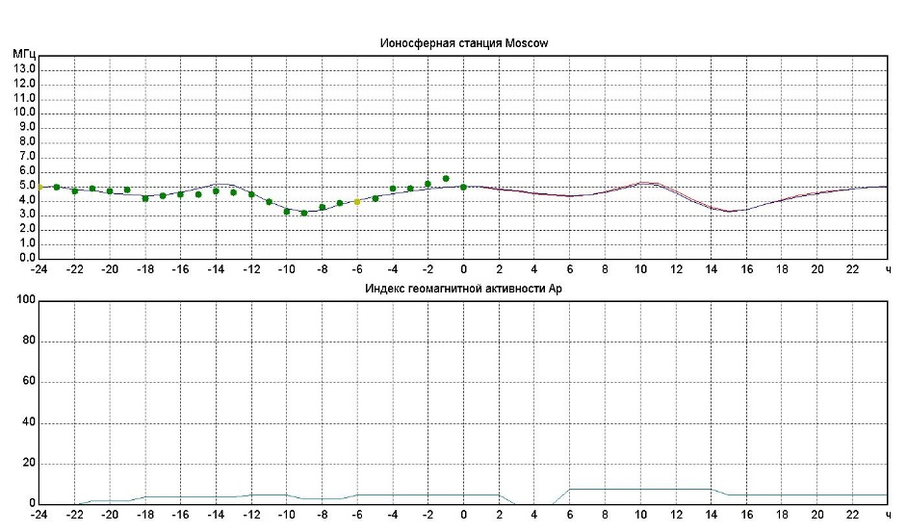
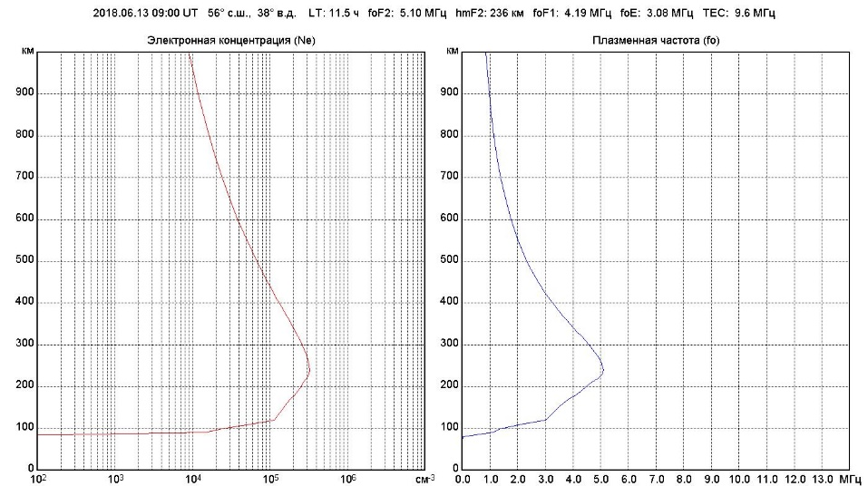
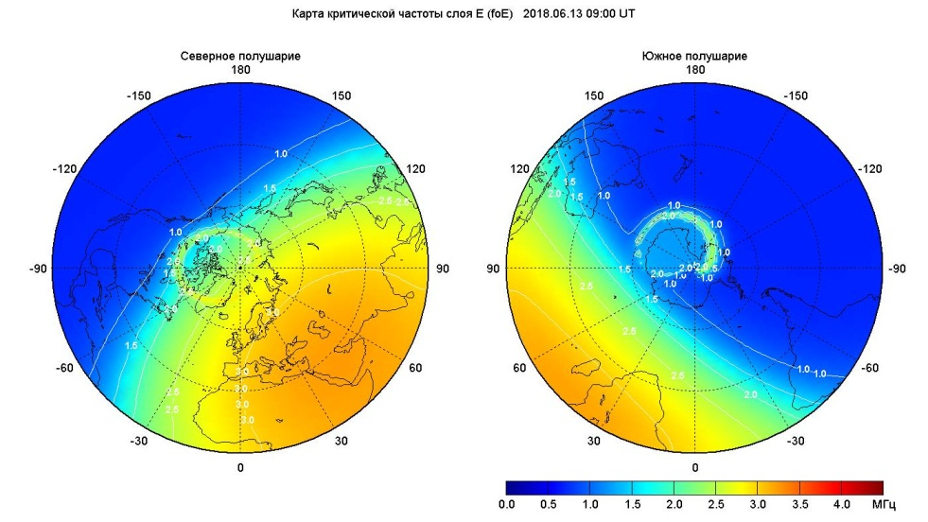
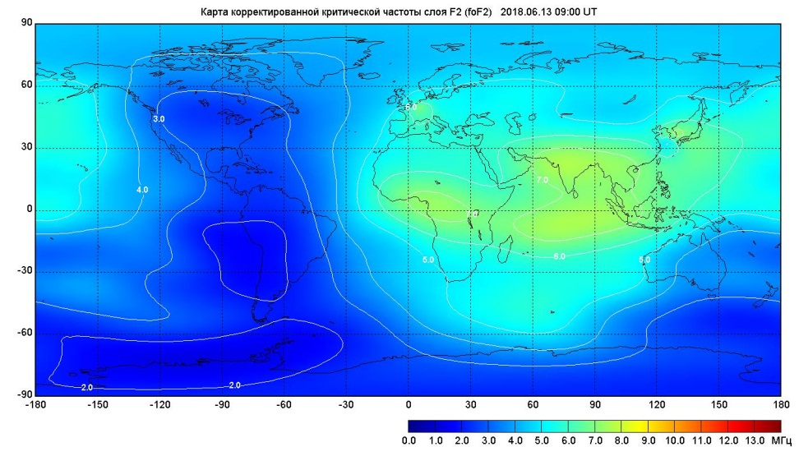
Задачи геофизического обеспечения
Прогноз параметров fоF2
График профиля электронной концентрации
Карта критической частоты слоя Е(fоE)
Карта корректированной критической частоты слоя F2 (fоF2)

Slide 15
Пример вертикальных профилей модели SIMP

Slide 16
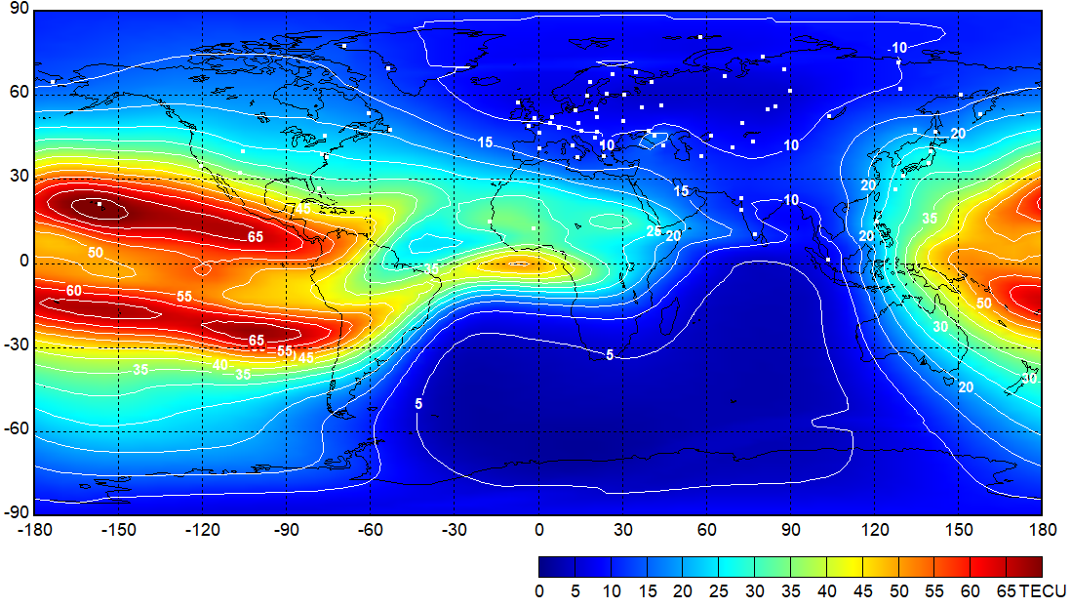
Пример коррекции TEC с помощью локальных моделей

Slide 17
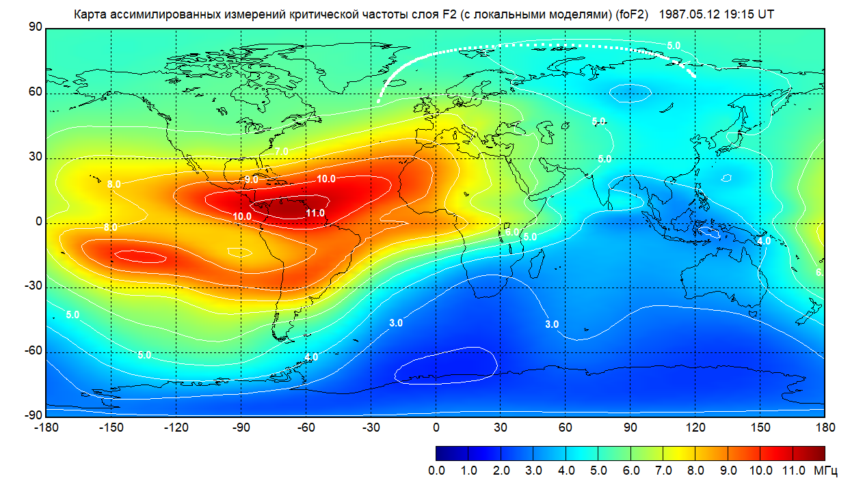
Ассимиляция спутниковых измерений (Космос-1809)

Slide 18

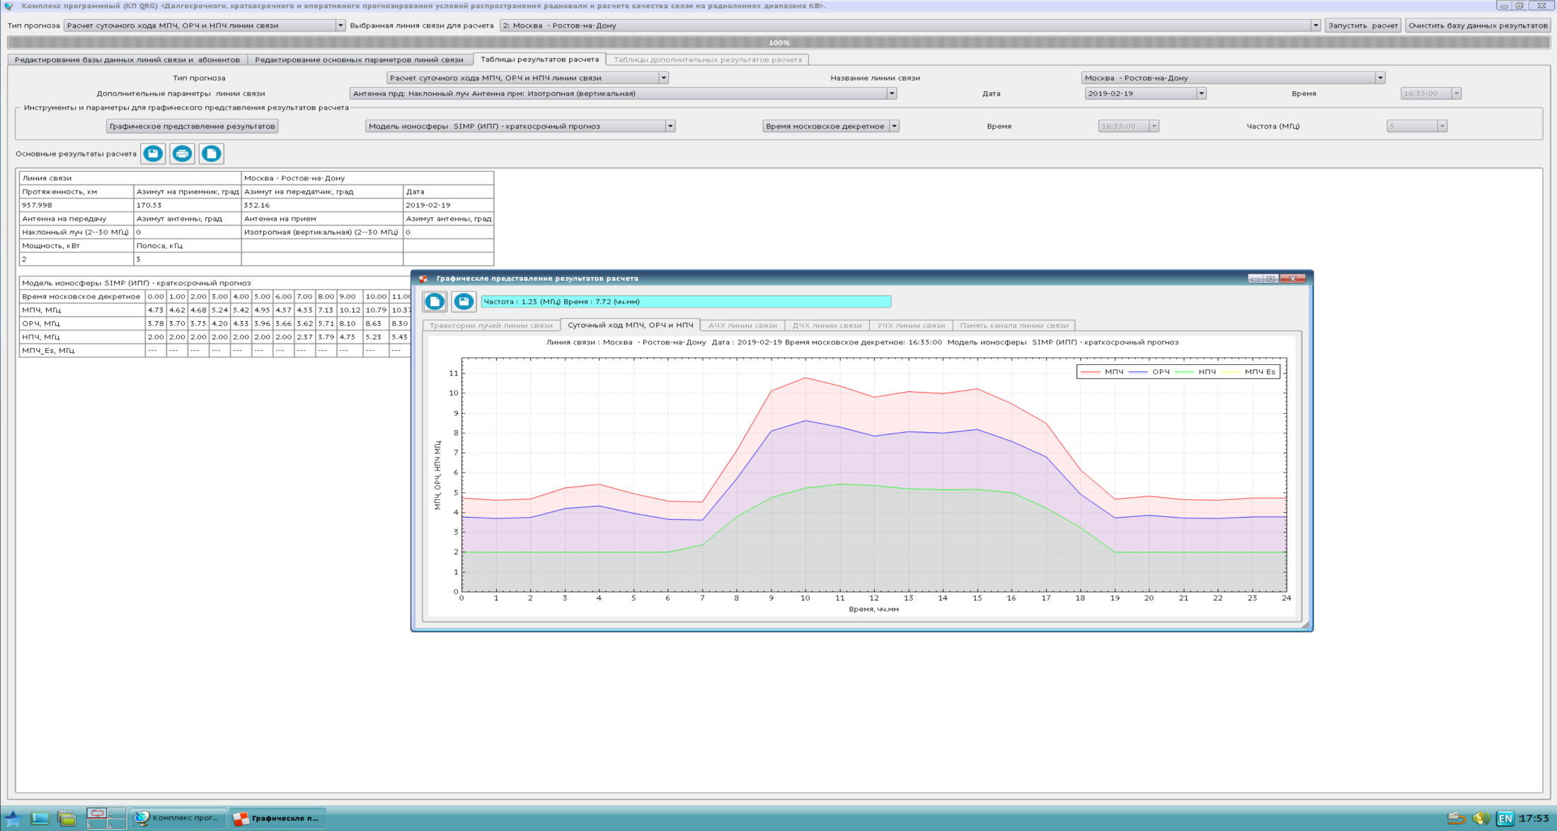
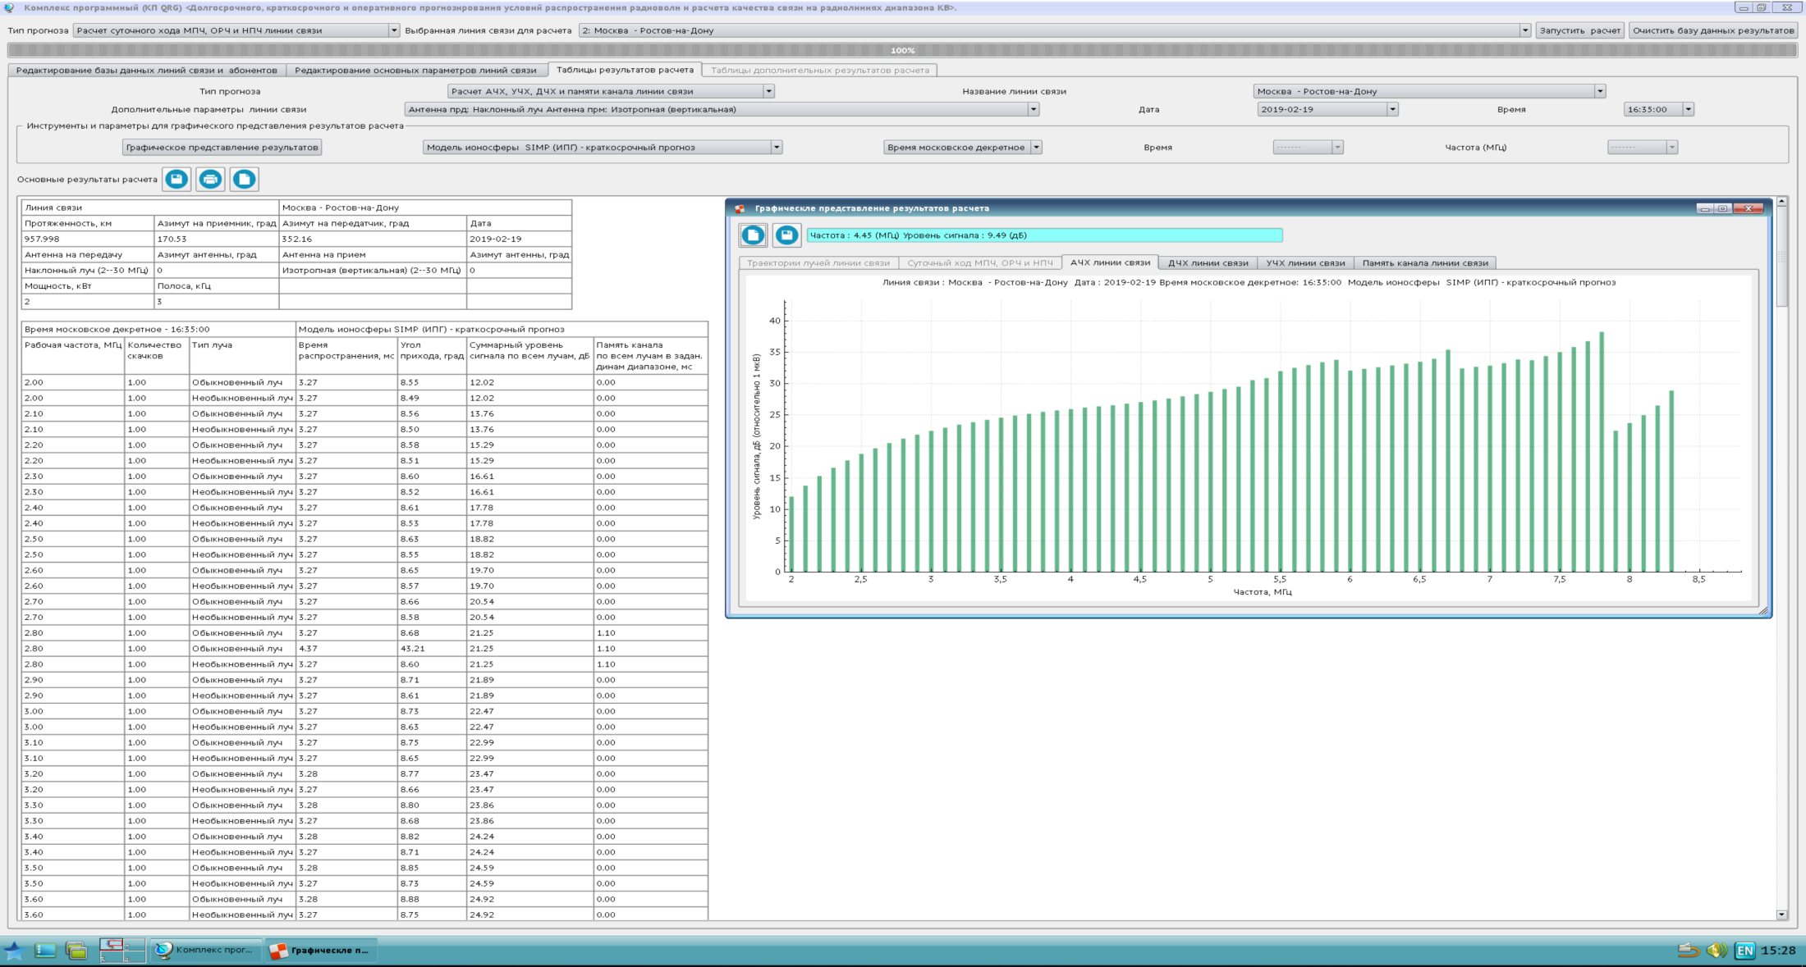
Расчет радиополей для организации радиосвязи
• Определение наивысшей частоты радиоизлучения, на которой существует наклонное распространение радиоволн между заданными пунктами (МПЧ), частоты радиоизлучения ниже максимальной применимой частоты, на которой может осуществляться устойчивая радиосвязь в определенных геофизических условиях (ОРЧ) и наименьшей применимой частоты (НПЧ), определяемой из условия получения в некоторой точке пространства достаточной для приёма напряжённости поля, для конкретного времени для заданной линий связи.
• Расчет суточного хода МПЧ, ОРЧ, НПЧ и МПЧ_Еs (спорадического слоя) с произвольным шагом по времени для произвольной выбранной линии связи из базы данных (БД)
• Расчет амплитудно-частотной (АЧХ), дистанционно-частотной (ДЧХ) и угловой частотной (УЧХ) характеристик для заданной линии связи, а также памяти канала связи на сетке частот.
Суточный ход МПЧ, ОРЧ, НПЧ
АЧХ линии связи

Slide 19
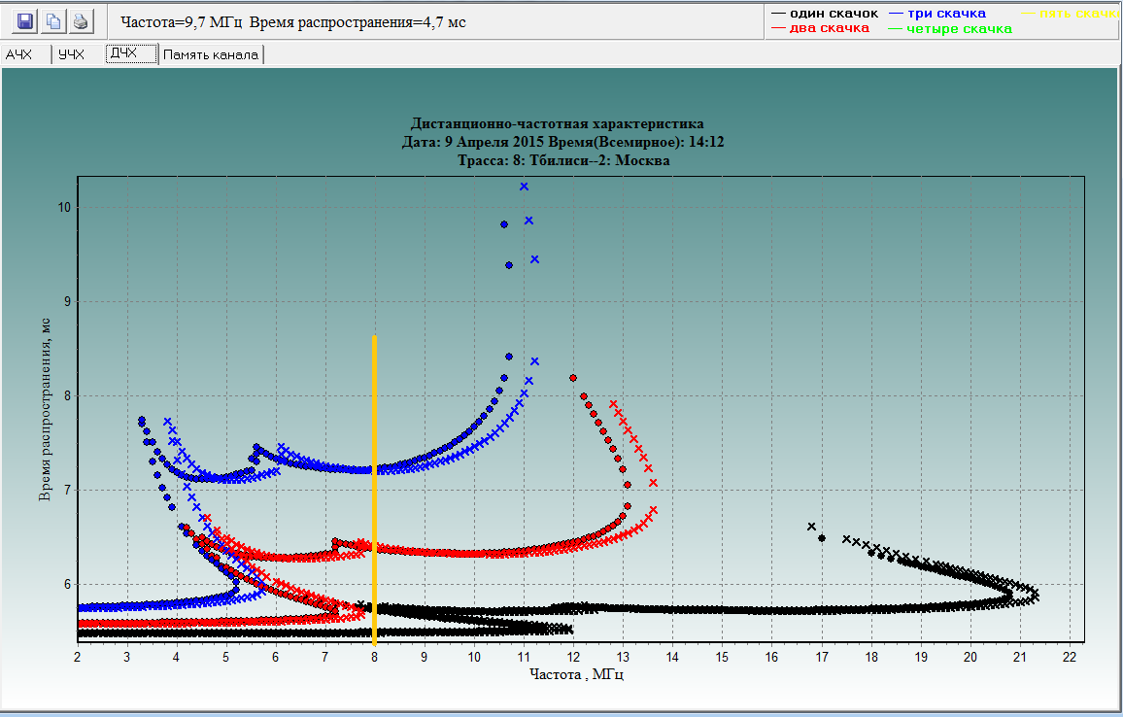
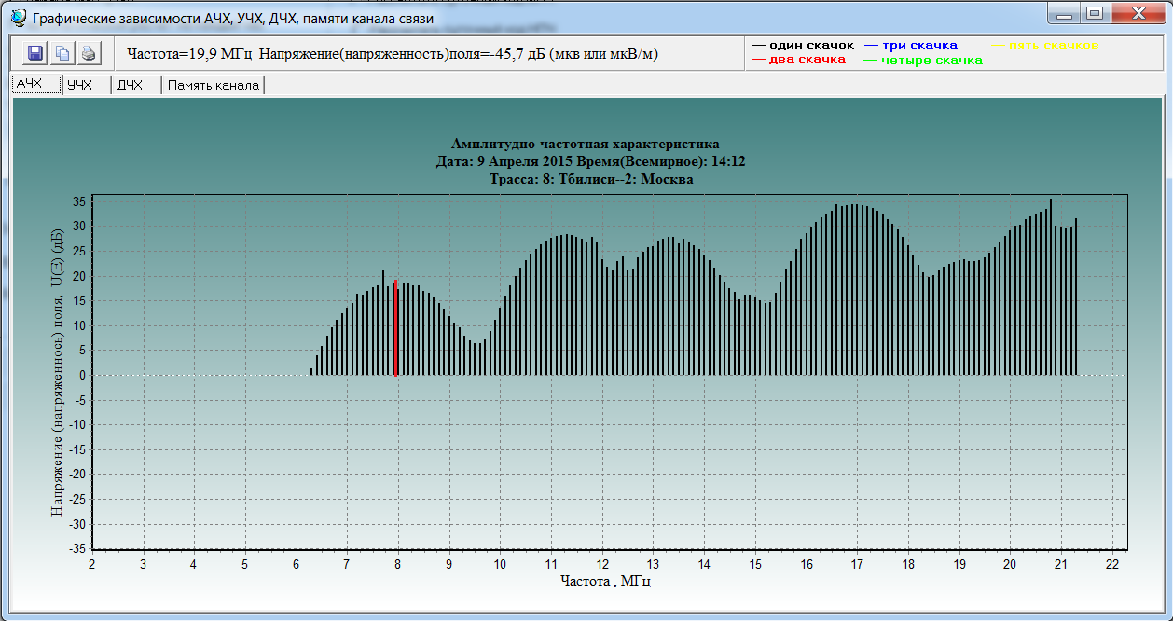
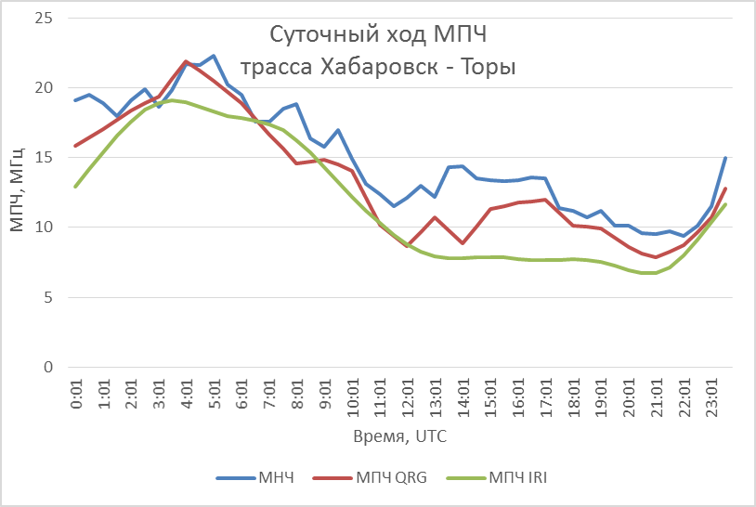
Расчет радиополей для организации радиосвязи
Верификация работы программного комплекса на примере трассы Хабаровск – Торы

Slide 20
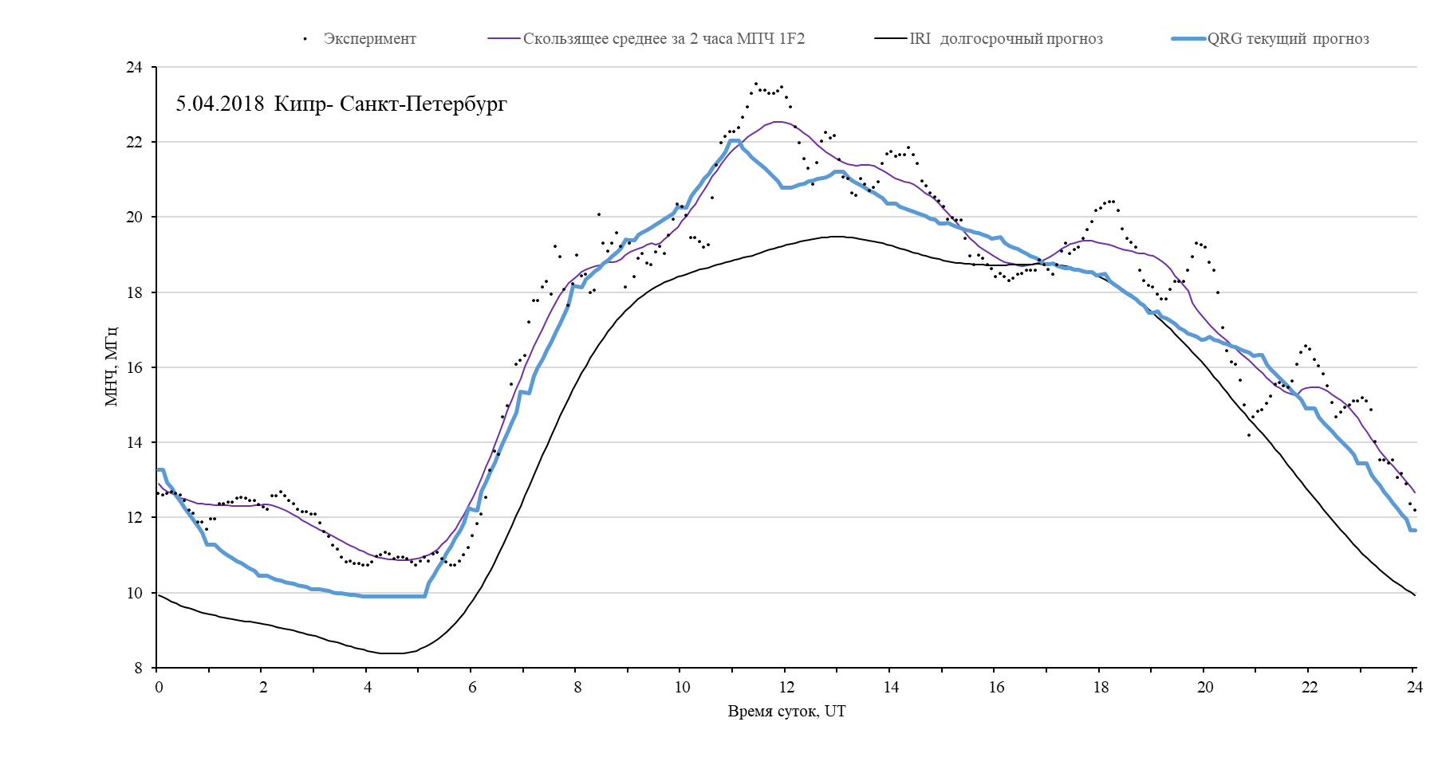
Верификация работы программного комплекса на примере трассы
Кипр – Санкт-Петербург
Среднеквадратичная ошибка расчетов для ПК QRG для модели SIMP 2 c усвоением данных
$$σ_{ост SIMP2}=0,89 МГц$$
Относительная ошибка прогноза МПЧ составила 4,95 %.
Коэффициент линейной корреляции
$$r_{xy}=0,99$$
Вывод: расчеты МПЧ обладают весьма высокой частотой связи по шкале Чедокка с натурными данными МПЧ 1F2.

Slide 21
ФНТП в области экологического развития Российской Федерации и климатических изменений на 2021- 2030 годы
Мероприятие 1. «Усовершенствование глобальной модели Земной системы мирового уровня для исследовательских целей и сценарного прогнозирования климатических изменений».
Общая задача: Создание версии модели Земной системы совместно с блоком динамики деятельного слоя суши, блоками атмосферного и океанического пограничного слоя, блоком моделирования биохимии океана, блоком расчета углеродного цикла, моделью атмосферной химии, моделью ионосферы Земли и моделью глобальной электрической цепи, разрабатываемыми организациями-партнерами.
Частная задача. Создание Модели ионосферы с системой усвоения данных реализованная в составе модели Земной системы ИВМ РАН

Slide 22
Модели общей циркуляции атмосферы и ионосферы Земли
(тропосфера-стратосфера-мезосфера-термосфера и ионосфера)
Основные задачи:
Развитие современных численных моделей климата и общей циркуляции атмосферы ИВМ РАН с включением все более верхних слоев атмосферы.
Конечной целью является реализация разработок моделей верхней атмосферы и ионосферы в рамках единой комплексной модели Земной системы (0-500 км).
Особое внимание на каждом этапе разработок уделяется точности и эффективности используемых методов.
Цели: исследование фундаментальных проблем:
Динамическое взаимодействие верхних и нижних слоев атмосферы
Эффекты наблюдаемых и возможных будущих изменений климата в верхней атмосфере и ионосфере
Солнечно-земные связи

Slide 23
Модель общей циркуляции атмосферы
и нижней ионосферы INMAIM (0-130 км)
Методы и подходы
Регулярная горизонтальная сетка
(с шагами 2° по широте и 2.5° по долготе)
86 вертикальных уровней
Включает:
Параметризация турбулентных процессов в пограничном слое
Параметризация взаимодействия с поверхностью Земли
процессы тепловлагопереноса в почве и растительности
Параметризации воздействия мелкомасштабных гравитационных волн
  орографическое гравитационно-волновое сопротивление в тропосфере
  обрушение неорографических гравитационных волн (волновое сопротивление и турбулентная диффузия) в верхней атмосфере
Радиационный блок (поглощение солнечного излучения, рассеивание, тепловое излучение атмосферы)
поглотители: облачность, аэрозоли,
Параметризации глубокой и мелкой конвекции, конденсации и испарения
Перенос влаги и примесей
Перенос малых составляющих –пассивной примеси
Параметризация облачности

Slide 24
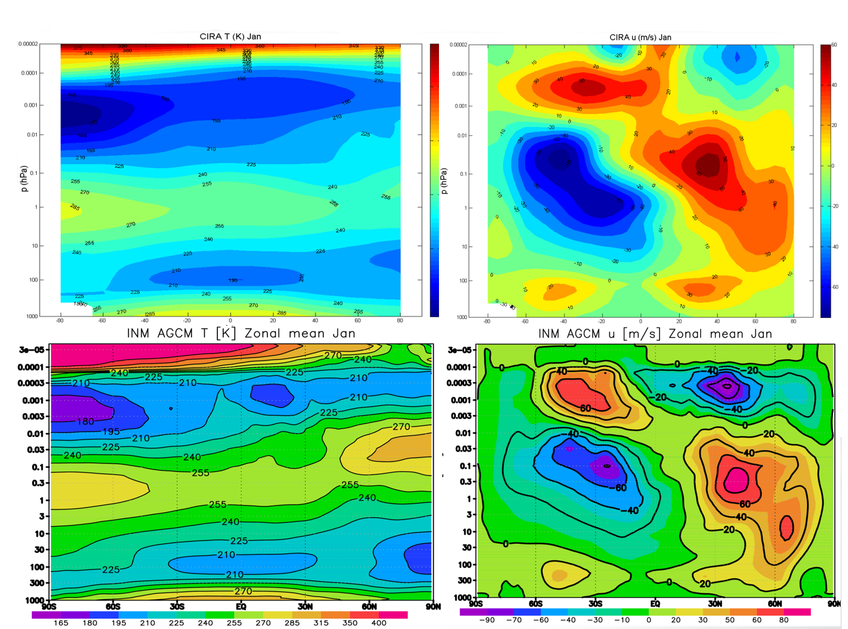
Модель общей циркуляции атмосферы
и нижней ионосферы INMAIM (0-130 км)
Результаты: климатология средней атмосферы (0-130 км)

Slide 25
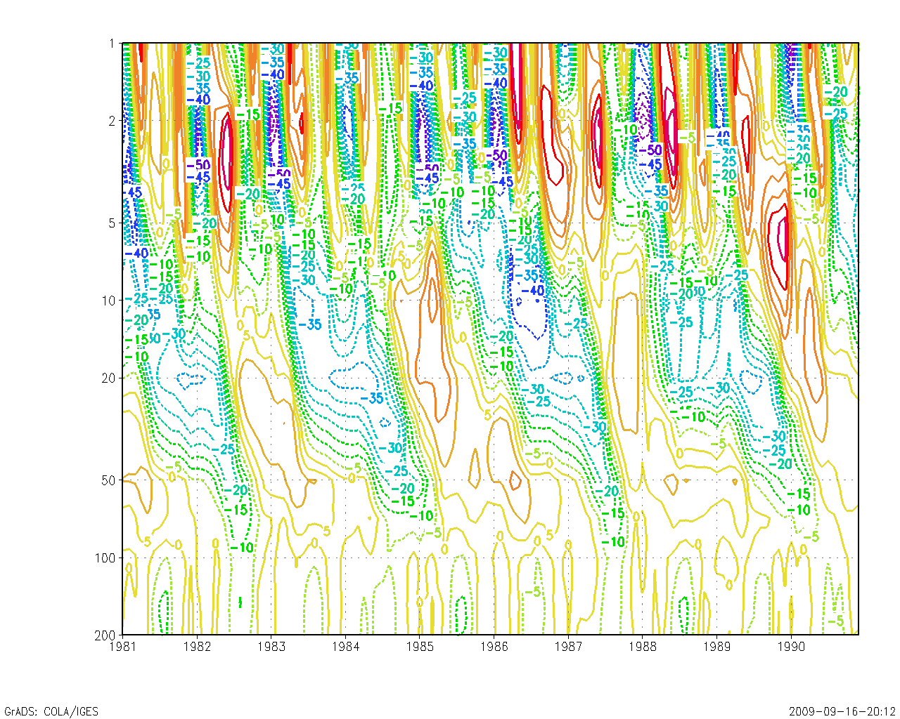
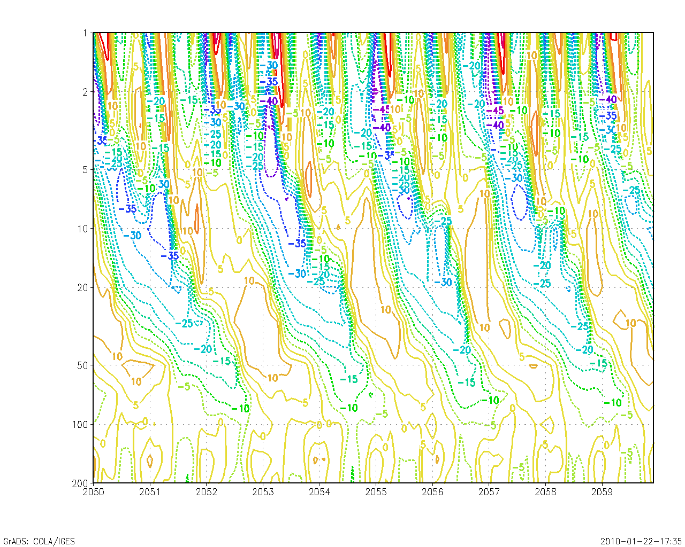
Модель общей циркуляции атмосферы
и нижней ионосферы INMAIM (0-130 км)
Результаты: воспроизведение квазидвухлетнего цикла
Среднемесячный средний зональный ветер u [м/с] на экваторе
ERA реанализ наблюдений
Период ~ 23 to 31 месяцев (в среднем - 28 месяцев)
Область распространения: 80 - 10 гПа (20 – 35 км) с максимумами аммплитуда порядка 30 м/с на уровне 20-10 гПа
Медленное опускание фаз (скорость ~ 1 км в месяц)
Склонность к сезонности в переходе между фазами (синхронизация)
INM AIM model

Slide 26
Плазмохимическая модель нижней ионосферы (60-130 км)
Методы и подходы
Является вычислительным блоком (частью) различных версий глобальной модели общей циркуляции атмосферы ИВМ РАН (INMAIM)
нестационарные уравнения локальной хим.кинетики для D и E слоев ионосферы
7 компонент: семейство ионов + электроны
Реализованы специальные подходы, удовлетворяющие требованиям для включения в глобальную модель циркуляции атмосферы
эффективный численный метод (около миллиона точек модельной сетки)
относительно большие временные шаги
разработана и реализована специальная эффективная полунеявная схема, с законом сохранением заряда
учет влияния возмущенных условий на глобальное состояние нижней ионосферы (солнечные вспышки и др.)
включает блок расчета характеристик поглощения радиоволн

Slide 27
Моделирование ионосферы. Система усвоения данных
Проблема: данных наблюдений в верхней атмосфере и ионосфере для полной идентификации разработанных моделей и исследования глобальных изменений климата верхней атмосферы и ионосферы недостаточно
Система усвоения данных наблюдений для верхней атмосферы позволяет исследовать следующие проблемы:
идентифицировать качество разработанных моделей термосферы и ионосферы
создать длинный ряд данных по ионосфере и термосфере
исследовать глобальные изменения в верхней атмосфере и ионосфере
разработать вариант модели для прогноза характеристик верхней атмосферы и ионосферы
Основная цель:
создание и реализация новой версии модели ионосферы Земли (для высот 100-500 км) и системы вариационного усвоения данных наблюдений на ее основе, разрабатываемой в рамках программного комплекса модели Земной системы ИВМ РАН

Slide 28
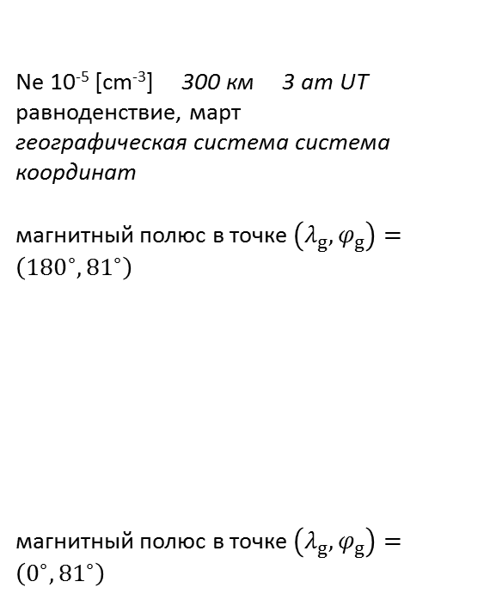
Результаты численных экспериментов
Реализован учет несовпадения полюсов
Ne 10⁻⁵ [cm⁻³] 300 км 3 am UT
равноденствие, март
географическая система система координат
магнитный полюс в точке$\left(λ_{g},φ_{g}\right)=\left({180}^{∘},{81}^{∘}\right)$
магнитный полюс в точке$\left(λ_{g},φ_{g}\right)=\left(0^{∘},{81}^{∘}\right)$

Slide 29
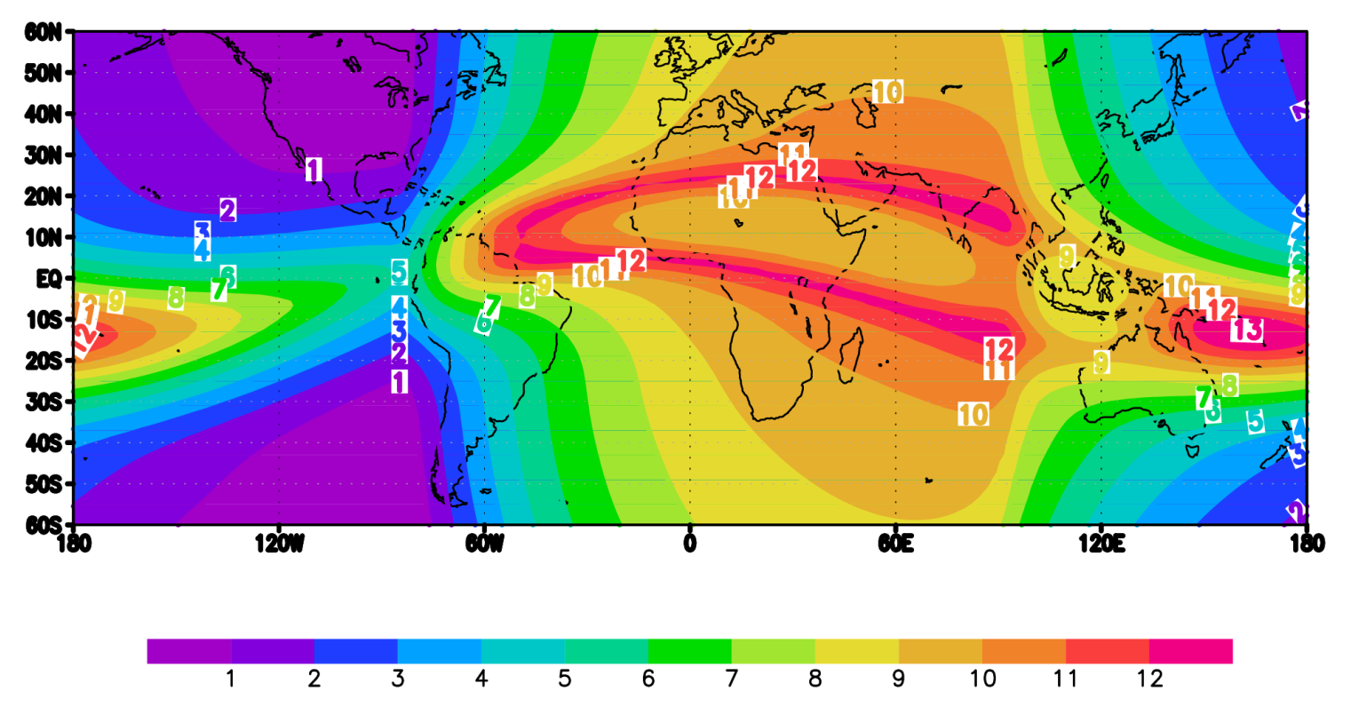
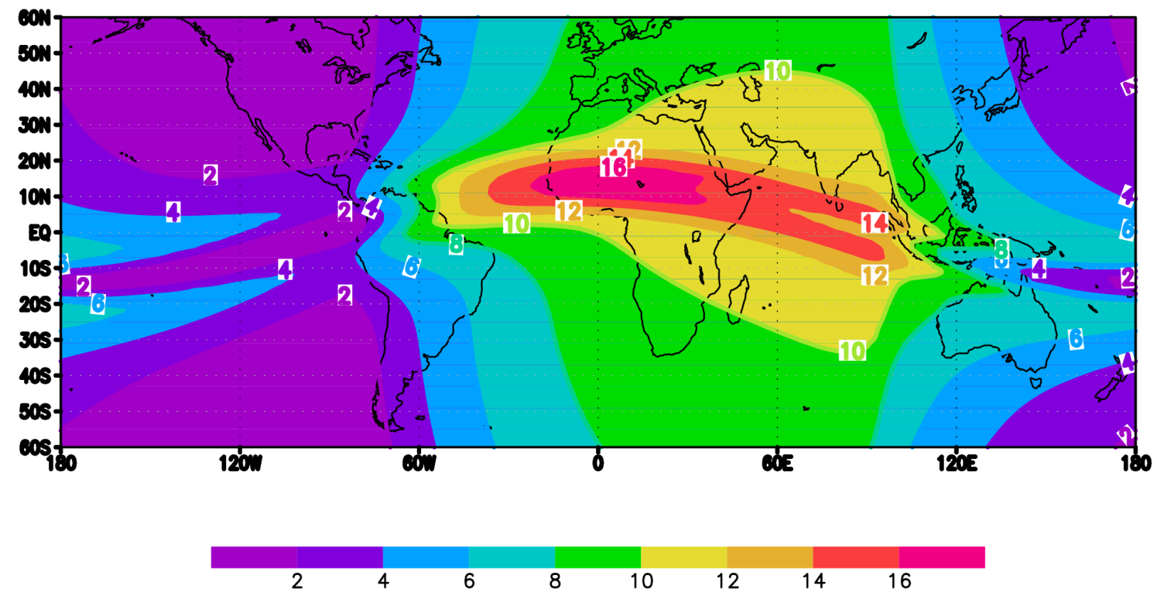
Результаты численных экспериментов
Усовершенствование модели. Экваториальная аномалия
Ne 10⁻⁵ [cm⁻³] 250 км 3 am UT
равноденствие, март
сильный ExB дрейф на экваторе
слабый ExB дрейф на экваторе
Kulyamin D. V., Ostanin P. A. Modelling of equatorial ionospheric anomaly in inm ras coupled thermospehre–ionosphere model // Russian Journal of Numerical Analysis and Mathematical Modelling. — 2020. — Vol. 35, no. 1. — P. 1–9.

Slide 30
Основные результаты для задачи разработки системы
усвоения данных для модели ионосферы
Сформулирована постановка задачи вариационной ассимиляции данных наблюдения об интегралах электронной плотности для разработанной модели.
Рассмотрена постановка задачи, показана её плотная разрешимость построен итерационный алгоритм решения регуляризованной задачи. Доказана сходимость сеточных решений к псевдорешению конечно-разностной задачи при стремлении параметра регуляризации к нулю.
Разработаны и исследованы конечно-мерные аппроксимации диффузионных операторов для прямого и сопряженного уравнений. Показана устойчивость и сходимость разработанного численного метода решения задачи оптимальности к решению дифференциальной задачи при измельчении сетки
Проведены контрольные численные эксперименты по восстановлению профилей по известным «тестовым» данным для оценки точности и эффективности реализации системы усвоения, показано высокое качество восстановления распределения электронной концентрации в областях с существованием данных наблюдений. Рассмотрено восстановление профилей в задаче о сходимости к дневному стационарному распределению электронной концентрации, а также восстановление профилей в суточном ходе.
D. V. Kulyamin, S.V. Kostrykin, P. A. Ostanin, V. P. Dymnikov, Numerical model of Earth ionosphere F region based on three-dimensional transport and ambipolar diffusion equations // Rus. J. of Num. Anal. and Math. Model., vol. 38, no. 6, 2023, pp. 361-372

Slide 31

Усвоение данных для модели F слоя ионосферы
Результаты тестовых численных экспериментов
Исследование точности алгоритма усвоения
Контрольные «данные наблюдений» – возмущенные решения прямой задачи
Заданы наклонные интегралы электронного содержания (TEC), искомое решение –
слабо возмущенный профиль
равноденствие, март, полдень
0̊ lon 35̊ lon 70̊ lon
Ошибка восстановленного профиля

Slide 32
Выводы
Информационные технологии ионосферного мониторинга развиваются в двух направлениях
Эмпирическая модель СИМП, основанная на регрессионных моделях, построенных по многолетним данным наблюдений ионосферы различными метолами.
Численная модель ионосферы ИВМ РАН, решающая комплекс физико-химических уравнений с системой усвоения всех видов наблюдений ионосферы.

